Slide 1

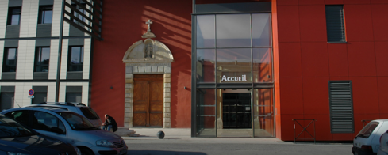

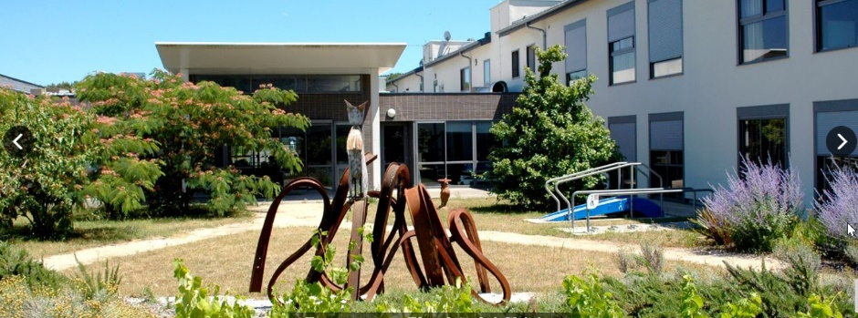
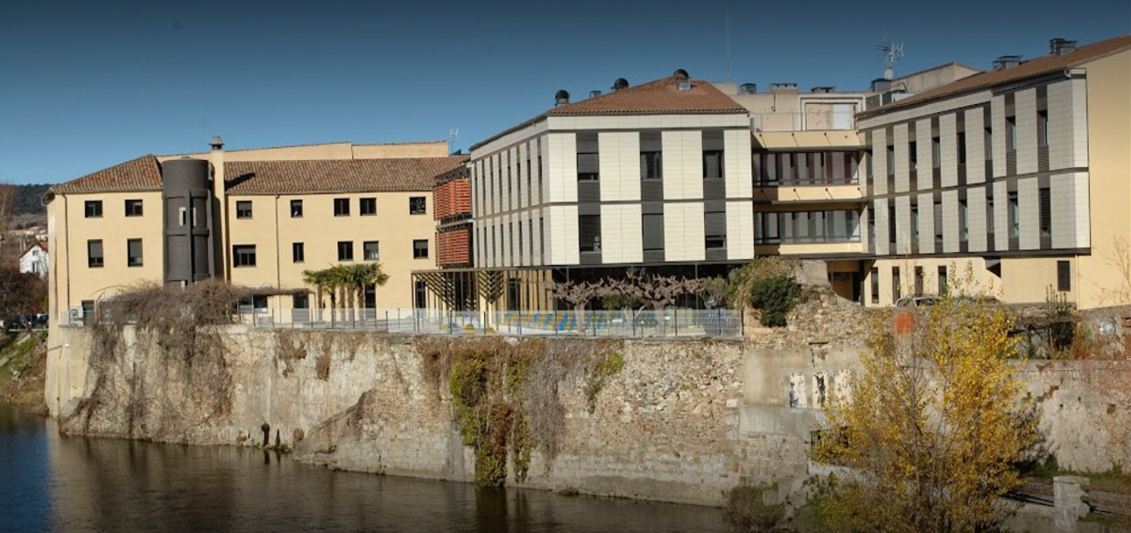
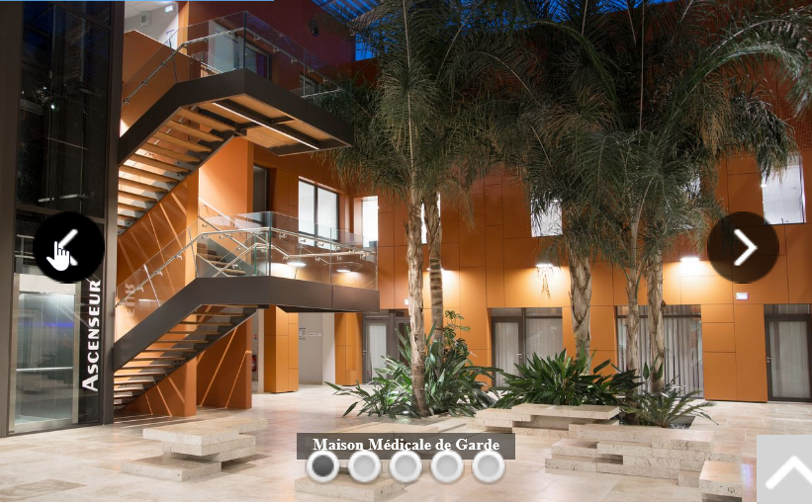
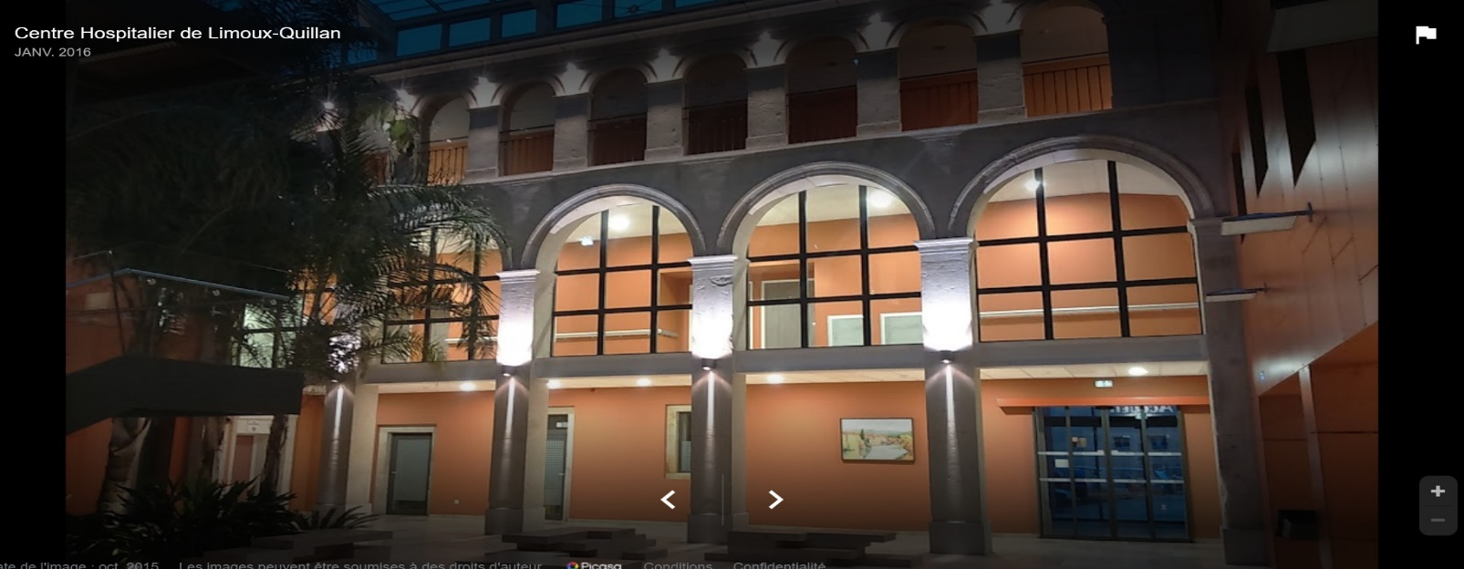
Chénier
La culture dans le projet d’établissement
Centre Hospitalier de Limoux-Quillan

Slide 2
Chénier
La culture dans le projet d’établissement
Centre Hospitalier de Limoux-Quillan

Slide 3
Chénier
La culture dans le projet d’établissement
Centre Hospitalier de Limoux-Quillan

